Slide 1

Qui Suis – Je?
Formation: Master en Mathématiques et Applications : Parcours Ingénierie Mathématiques et Biostatistiques
  Licence en Statistique : Option Modélisation et Analyse des données
Expériences Académiques:
  Projet tutoré en sélection des variables en grande dimension
  Projet en Analyse de Survie
Stages:
  Stage de M2 recherche appliqué en Biostatistique à l’ANSES
  Stage de Licence en Statistiques à EGPAF
Profil/ compétences: Sélection des variables , R (avancée), Analyse de Survie
PRESENTATION
Cette photo par Auteur inconnu est soumise à la licence CC BY-NC

Slide 2



CANDIDATURE AU THESE: High-dimensional survival models with competing risks
HIGH DIMENSIONEL VARIABLE SELECTION WITH COMPETING EVENTS USING COOPERATIVE PENALIZED REGRESSION
Auteurs de l’article :
Lukas Burk, Andreas Bender, Marvin N. Wright, 2025 Biometrical Journal
Présenté par :
PHD Supervisor:
Kouldjim ELIE
Mme Guillemette MAROT
Mme Evgéniya BABYKINA

Slide 3
Problème scientifique
Risques concurrents : Survenue d'un événement alternatif qui empêche ou l'apparition de l'événement d'intérêt.
Approche classique : Modèles de risques cause-spécifiques (Cause-Specific Hazards - CSC) via Cox pénalisé (Coxnet) pour grande dimension.
Limites majeurs: Chaque cause est modélisée de manière totalement isolée
Faiblesse : Perte de puissance statistique sur les événements rares et ignorance des mécanismes biologiques partagés entre causes.
Comment faire coopérer des modèles cause-spécifiques pour exploiter cette information partagée ?
INTRODUCTION
Cette photo par Auteur inconnu est soumise à la licence CC BY-NC

Slide 4
Objectifs
Adapter le Elastic Net, Feature weight Elastic Net : Étendre le feature-weighted elastic net conçu pour la régression classique au modèle de Cox et aux risques concurrents.
Algorithme coopérative: Faire dialoguer deux modèles cause-spécifiques par itérations, chacun servant d'information a priori à l'autre: l'algorithme CooPeR.
Demontrer le gain empirique: Comparer à l'existant (Coxnet, forêts de survie, CoxBoost) en simulation puis sur des données réelles de cancer.
INTRODUCTION
Cette photo par Auteur inconnu est soumise à la licence CC BY-NC

Slide 5

Du Elastic Net , Feature weight Elastic Net(fwelnet) au Cooperative Penalized Regression
DE L'ELASTIC NET AU FEATURE-WEIGHTED ELASTIC NET
LA PÉNALITÉ DE BASE (ELASTIC NET)
LE FWELNET : UN POIDS PAR VARIABLE
J(β) = ½‖y − Xβ‖² + λ Σ ( α|βⱼ| + (1−α)/2 · βⱼ² )
J(β) = ½‖y − Xβ‖² + λ Σ wⱼ(θ) · ( α|βⱼ| + (1−α)/2 · βⱼ² )
Une information a priori Z (ex : les coefficients d'un autre modèle) fixe un poids wⱼ(θ) par variable :
α = 1 → pénalité LASSO pure : seule celle-ci met des coefficients exactement à zéro → sélection de variables.
Mais λ pénalise toutes les variables de la même façon.
METHODOLOGIE
Grand Z → petit poids → variable protégée
Petit Z → grand poids → variable éliminée
wⱼ(θ) $=\frac{\sum_{i=1}^{p}{exp⁡(z_{i}^{T}θ)}}{p×exp⁡(z_{i}^{T}θ)}$
4

Slide 6
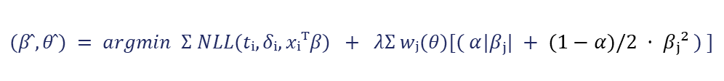



Du Elastic Net , Feature weight Elastic Net(fwelnet) au Cooperative Penalized Regression
DU FWELNET AU FWCOXNET : L'EXTENSION À LA SURVIE
LE CADRE DE LA SURVIE (RAPPEL)
L'OBJECTIF FWCOXNET
$$(β ̂,θ ̂) = argmin Σ NLL(tᵢ,δᵢ,xᵢᵀβ) + λΣ wⱼ(θ)[( α|βⱼ| + (1−α)/2 · βⱼ² ) ]$$
Tᵢ = min(Yᵢ, Cᵢ) observations (tᵢ, δᵢ, xᵢ)
Yᵢ = temps réel de l'événement, Cᵢ = temps de censure. On observe le plus petit des deux.
Seul changement par rapport au fwelnet : le terme d'erreur quadratique est remplacé par la log-vraisemblance négative de Cox (NLL). Le poids wⱼ(θ) donc tout le mécanisme de pondération reste identique.
w h(t | xᵢ) ⱼ$=\lim_{∆t→0}{\frac{P\left(t<T≤t+∆t,k=1\right|T≥t) }{∆t}}$
La vraisemblance partielle de Cox
METHODOLOGIE
$$L(β) = \prod_{j=1}^{r}{\frac{exp(βᵀx₍ⱼ₎)}{ Σ_\{l∈R(t₍ⱼ₎)\} exp(βᵀxₗ)}}$$
Modèle de Cox cause spécifique
R(t₍ⱼ₎) = les patients encore à risque juste avant l'événement j : « lui contre tous les autres candidats à cet instant ».
$$h(t | xᵢ) = h₀k(t) · exp⁡(βᵀxᵢ)$$
h₀(t) : risque de base jamais estimé directement, grâce à la vraisemblance partielle
wⱼ(θ) $=\frac{\sum_{i=1}^{p}{exp⁡(z_{i}^{T}θ)}}{p×exp⁡(z_{i}^{T}θ)}$
4

Slide 7
Du Elastic Net , Feature weight Elastic Net(fwelnet) au Cooperative Penalized Regression
L'ALGORITHME COOPER : DEUX MODÈLES QUI COOPÈRENT
Z₂ = |β₁|
Modèle cause 1
(fwcoxnet)
Modèle cause 2
(fwcoxnet)
Z₁ = |β₂|
METHODOLOGIE
On répète jusqu'à convergence des coefficients (itérations j = 0, 1, 2, ...)
La règle centrale : un coefficient réduit à zéro dans le modèle d'une cause reçoit une pénalité plus forte pour cette même variable dans le modèle de l'autre cause — et inversement, un effet fort dans un modèle protège la variable dans l'autre.
Propriété de sécurité : sans aucun effet partagé entre les causes, CooPeR se replie exactement sur le Coxnet Classique, il ne peut jamais faire moins bien.
6

Slide 8
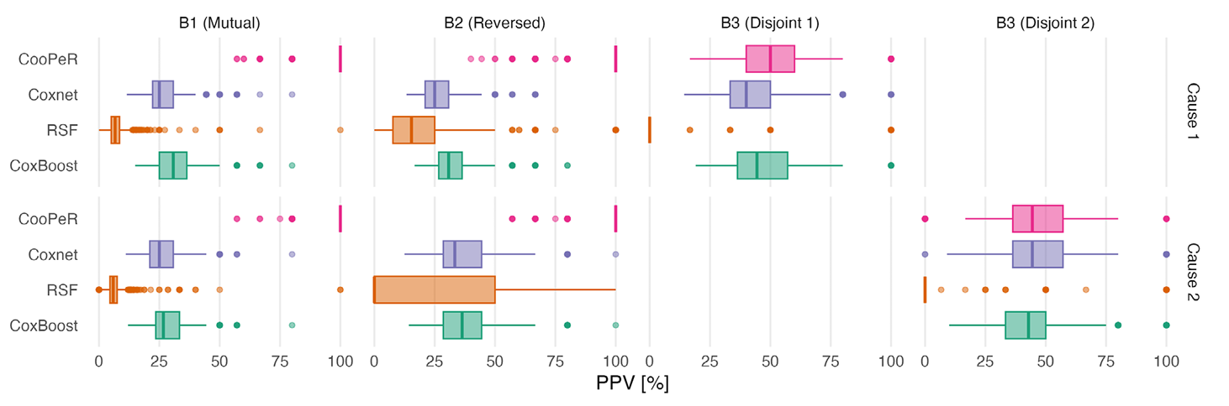
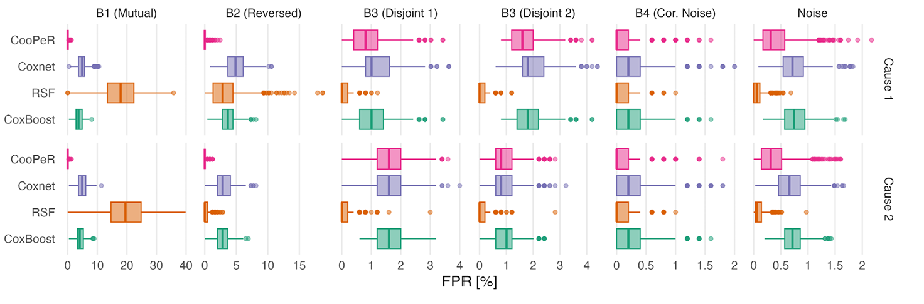
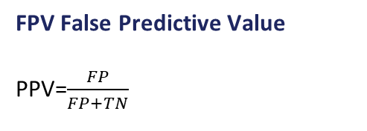

SIMULATION EN GRANDE DIMENSION APPLIQUEE AU RISQUE CONCURRENTS
p = 5000 covariables, n = 400 patients, 5 blocs de structures d'effets différentes ( B1: effets partagés, B2 :opposés, B3: disjoints, B4:bruit corrélé, B5: bruit pur), 1000 répétitions.
PPV Predictive Positive Value
PPV=$\frac{TP}{TP+FP}$
VALIDATION
FPV False Predictive Value
PPV=$\frac{FP}{FP+TN}$
7

Slide 9
APPLICATION RÉELLE : CANCER DE LA VESSIE
301 patients (192 censurés, 74 décès du cancer, 33 d'une autre cause) 1385 variables (expression génique + covariables cliniques). Question : quels effets sont partagés entre les deux causes ?
COXNET
COOPER
1
7
APPLICATION
effet partagé détecté : l'âge
effets partagés : l'âge + 6 gènes (SEQ1176, SEQ1226, SEQ213, SEQ250, SEQ34, SEQ780)
Limite : sur données réelles, pas de vérité terrain, deux de ces gènes (SEQ34, SEQ213) recoupent toutefois des signatures publiées indépendamment (Binder et al. 2009 ; Dyrskjøt et al. 2005).
8

Slide 10
DISCUSSION ET PERSEPCTIVE
CooPeR ne fait jamais moins bien que Coxnet (repli automatique en l'absence d'effet partagé), et significativement mieux quand un effet est réellement partagé : validé en simulation et sur données réelles.
✓ traité par l'article
✓ traité par l'article
⚠ ouvert — sujet de thèse
CONCLUSION
Grande dimension
Risques concurrents
Données omiques
longitudinales
Le sujet de thèse prolonge directement CooPeR en ajoutant le troisième verrou : des mesures répétées dans le temps sur les mêmes patients, un cadre que cet article ne couvre pas encore.
8

Slide 11
Pourquoi ce choix de l’article ?
Première revue de la littérature méthodologique:
  Fu et al. 2017: Penalized variable selection in competing risks regression
  Ishwaran et al. 2008: Random survival forests
  Binder et al.2009 : Boosting for High-Dimensional Time-to-Event Data With Competing Risks.
Choix porté sur Burk and al. 2025 : High-Dimensional Variable Selection With Competing Events Using Cooperative Penalized Regression
    S'inscrit dans la lignée directe des travaux fondateurs de Fu et al.(2017)
    Extension explicitement au cadre de la grande dimension
    résolvant un problème que le cadre initial ne traitait pas : le partage d'information entre les modèles cause-spécifiques.
    Validation de la méthode comparativement aux autres méthodes (Ishwaran et al. 2008; Binder et al.2009 )
INTRODUCTION
Cette photo par Auteur inconnu est soumise à la licence CC BY-NC

